Slide 1
Птицы
Демонстрационный материал
Перевозчикова Альбина Акрамовна

Slide 2
Дятел

Slide 3
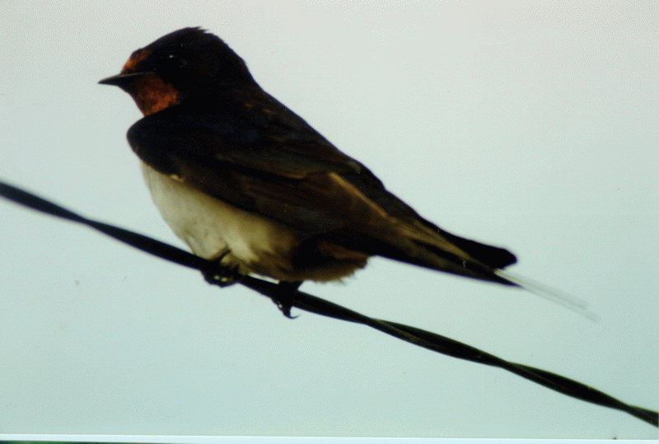
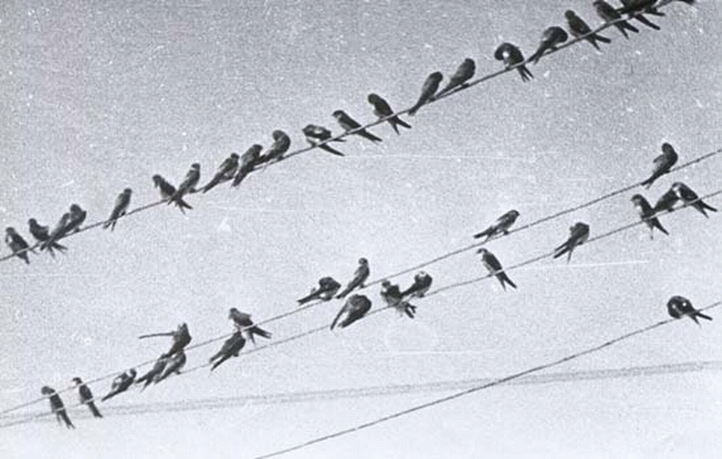
Ласточковые
Угадайте, что за птичка –
Темненькая невеличка?
Беленькая с живота,
Хвост раздвинут в два хвоста.
деревенская ласточка
береговые ласточки
Короткий и широкий, особенно у основания, клюв, большой разрез рта, широкая грудь и изящное телосложение, крылья длинные, острые, приспособлены для быстрого длительного полета, так как питаются они почти исключительно насекомыми на лету. Ласточки могут ходить по земле и взлетать с нее, когда собирают материал для гнезда. Пьют и купаются на лету, пролетая над водой. Гнезда – полушаровидные или в виде фляжки – строят из комков грязи, смешанной со слюной, прилепляя их к скалам или стенам зданий, некоторые ласточки гнездятся в дуплах или норах.

Slide 4
Ласточки

Slide 5
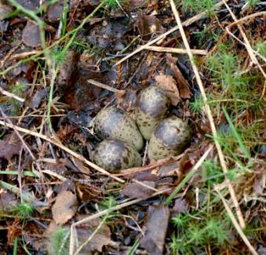
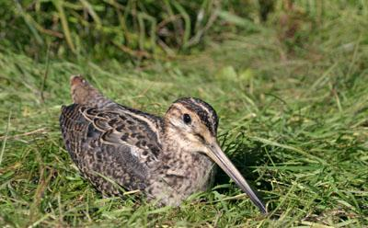
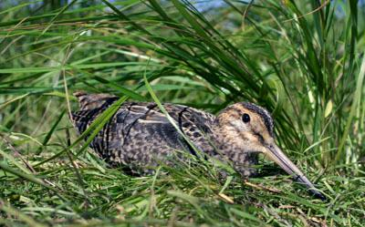
Бекасовые
Над цветущими полями
Я летать не устаю.
В темном небе вечерами
Хорошо хвостом пою.
Кулики серой или охристой, реже – рыжеватой, золотистой, черной или буроватой окраски с мелким рисунком, из темных пестрин и иногда светлых полос. Гнездятся в окрестностях водоемов, болот, на лугах, некоторые виды – в лесах. Почти все - перелетные птицы. Питаются в основном мелкими беспозвоночными, добывая пищу на мелководьях.

Slide 6
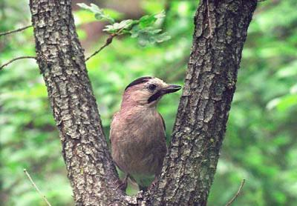
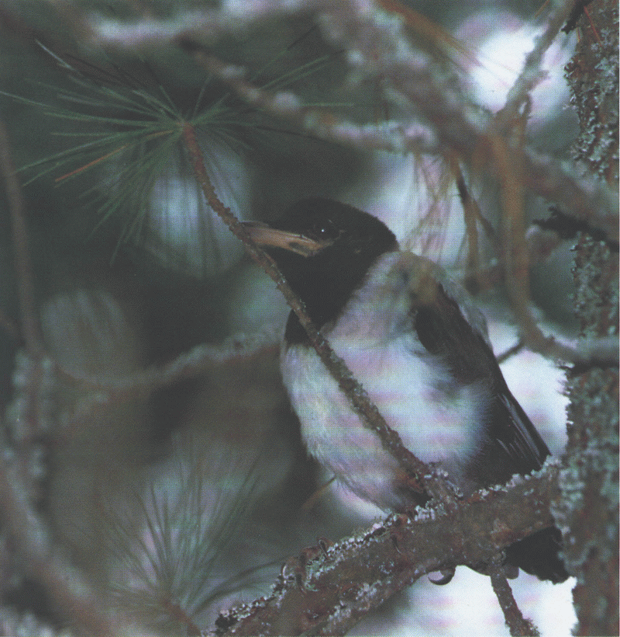
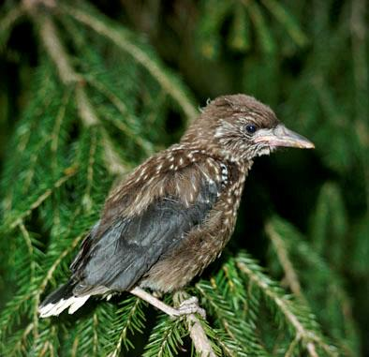
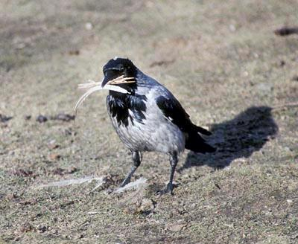
Вороновые
К вороновым относятся наиболее крупные представители отряда. Самцы крупнее самок. Гнезда вьют на деревьях, кустарниках, в дуплах, в постройках человека. Пища животного и растительного происхождения, многие питаются отбросами вблизи жилья человека.
сойка
кедровка
серая ворона
сорока

Slide 7
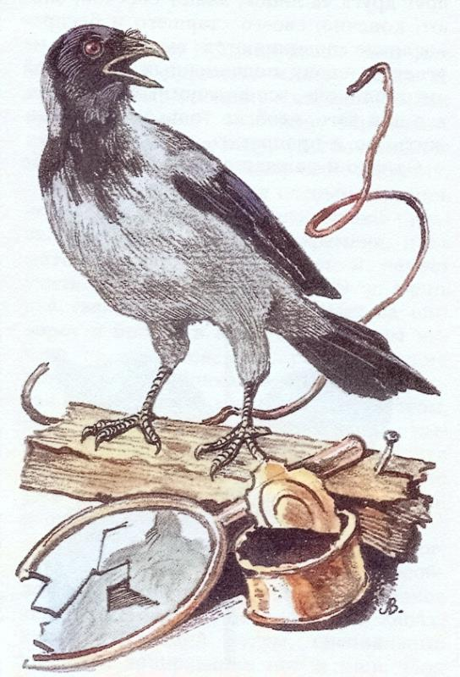
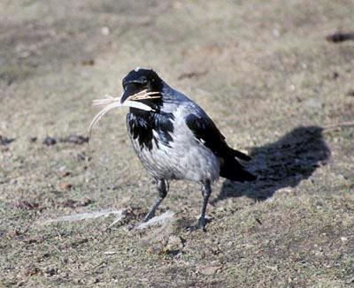
Серая ворона
Окраской – сероватая,
Повадкой – вороватая,
Крикунья хрипловатая –
Известная персона.
Кто она?..

Slide 8
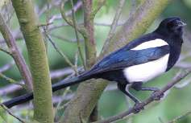
Сорока
Непоседа пестрая,
Птица длиннохвостая,
Птица говорливая,
Самая болтливая.

Slide 9
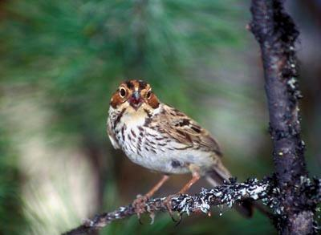
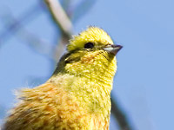
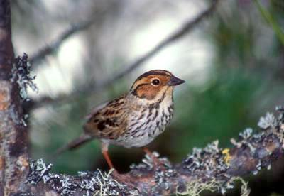
Овсянковые
Мелкие птицы, населяющие в основном открытые места, кустарники, заросли тростника, реже – леса. Клюв короткий, острый, конический. У самцов оперение ярче, чем у самок. Питаются семенами и другим растительным кормом, насекомыми. Гнезда обычно на земле. Перелетные, кочующие или оседлые птицы.

Slide 10
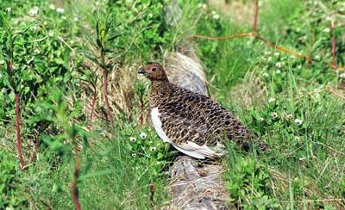
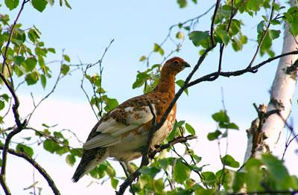
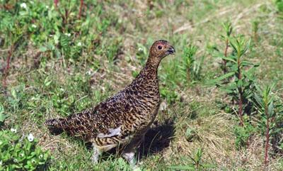
Белая куропатка
Очень многих удивляю
Тем, что я в лесном краю
Лишь одна из птиц меняю
Шубу на зиму свою.
Эти куропатки летом серые, этот наряд помогает им маскироваться на земле. Зимой становятся белыми. Понятно: маскируются зимой. Есть у этих куропаток и осенний наряд. А у самцов еще и весенний. Вообще белые куропатки – очень общительные птицы. Как только птенцы выбираются из гнезда, вся семья начинает кочевать и часто присоединяется к другим семьям. Они хорошо приспособлены к наземному образу жизни, хорошо бегают, прекрасно затаиваются и быстро отыскивают корм.

Slide 11
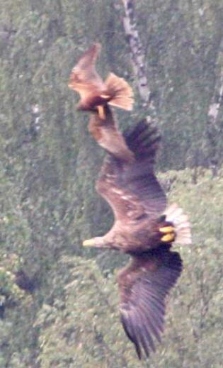
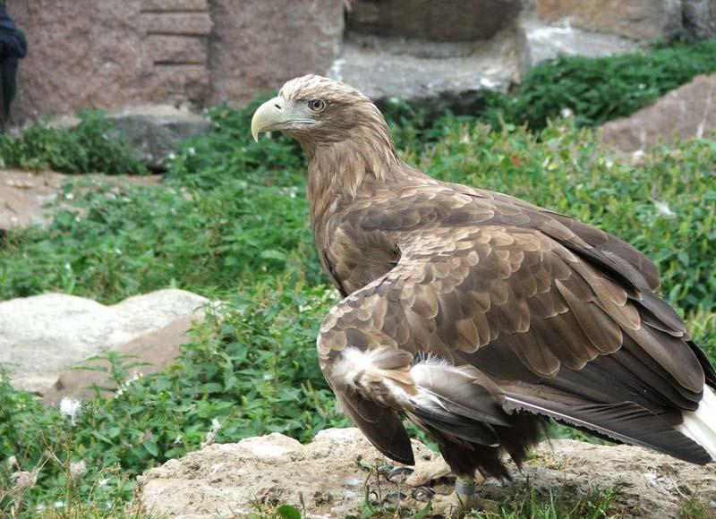
Орлан-белохвост
Очень красив, похож на орла, но с более широкими крыльями, мощным, очень высоким, обычно светло-желтым клювом, тяжелым машущим полетом. Взрослые особи бурые с более светлой брюшной стороной и головой, с белым хвостом. Предпочитает пойменные водоемы, прибрежные зоны больших озер. Гнезда устраивает на мощных деревьях. Кормится в основном рыбой, иногда охотится на ондатру, полевок, зайцев, белых куропаток, песцов, лисиц, преследует уток, гусей, казарок, чаек и куликов.

Slide 12
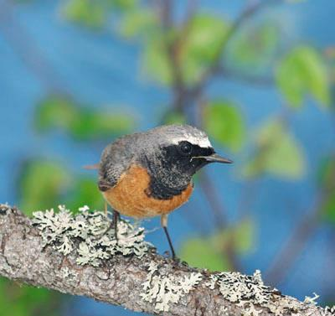
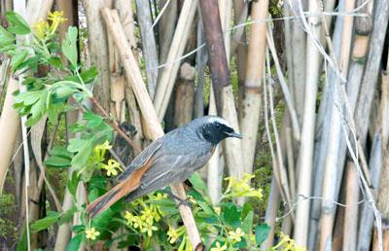
Горихвостка
Ранним утром, полднем жарким,
Перед самым вечерком
Хвост мой вспыхивает ярко
Золотистым огоньком.
У самца верх головы и спина пепельно-серые, лоб белый, бока и горло черные, крылья бурые, иногда с белым пятном, брюшко ярко-рыжее. Самцы окрашены ярче самок. Гнездится по окраинам темнохвойной тайги, в сосновых борах, на вырубках и гарях. Гнезда устраивает в дуплах, трещинах стволов, стен, под крышами строений, иногда на земле под прикрытием кустов. Питается в основном насекомыми, пауками, а осенью – плодами растений. Уничтожая массу насекомых-вредителей, является одной из самых полезных птиц лесных насаждений.

Slide 13
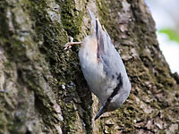
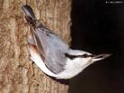
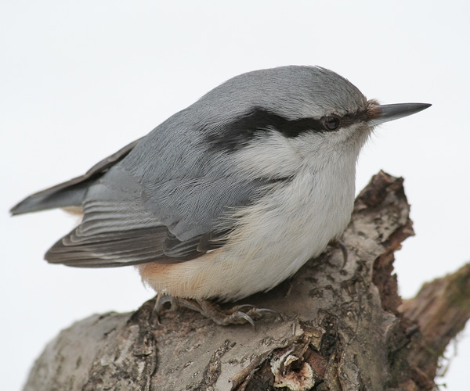
Поползень
Мелкая лесная птица компактного телосложения, хвост короткий, прямой. Ноги короткие с цепкими когтями. Спинная сторона голубовато-серая, брюшная светлая, палевая или рыжая, через глаз проходит черная полоска. Гнездится во всех типах лесов. Гнездо в дупле дятла, обмазывает вход глиной, чтобы уменьшить отверстие, сделать его недоступным для хищников. Весной и летом основу питания составляют насекомые. Осенью регулярно поедает ягоды, зимой – семена деревьев. Приносит большую пользу, уничтожая насекомых – вредителей леса.

Slide 14
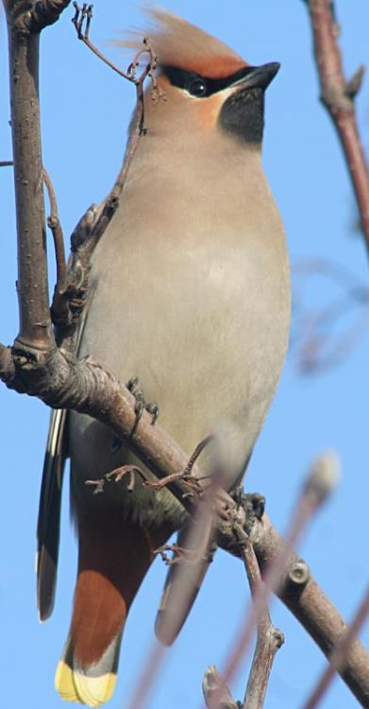
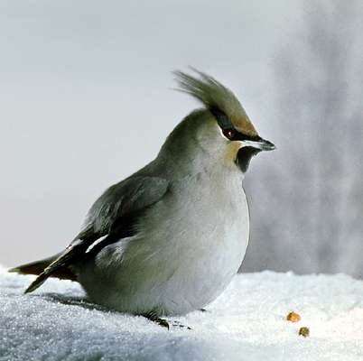
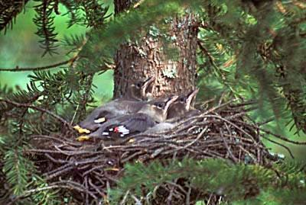
Свиристель
Птица размером со скворца, с густым пушистым оперением. Ноги короткие. Кончики второстепенных маховых перьев превращены в маленькие ярко-красные пластинки. На горле черное пятно, на голове большой хохол серовато-розоватого цвета, крылья черноватые с желтыми черточками. Гнездится в разреженных хвойных и смешанных лесах. Гнезда на деревьях. Птенцов выкармливает насекомыми, которых нередко ловит на лету, личинками, ягодами брусники, рябины, калины, шиповника. Свиристель – перелетная птица.

Slide 15
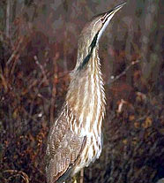
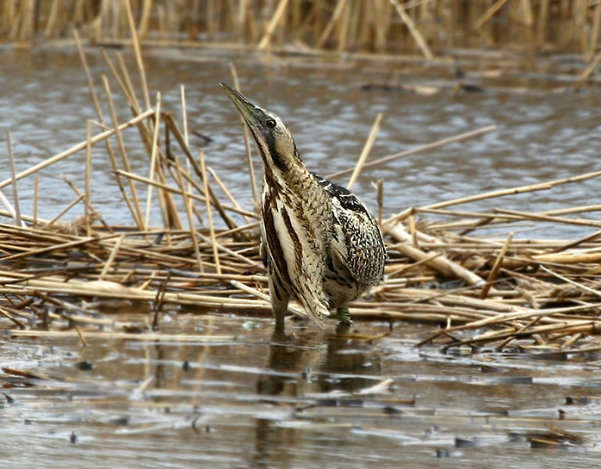
Выпь
Тонет рев в глухом болоте
Теплым летним вечерком.
Что за птицу все в народе
Водяным зовут быком?
Выпь – крупная плотного сложения цапля со сравнительно короткими ногами, большой головой, длинным тяжелым клювом и толстой шеей. Окраска защитная, охристая в пестринах. Клюв, ноги и голое пространство перед глазами зеленовато-желтые. Гнездится в наиболее труднодоступных и густых участках зарослей тростника, располагая гнездо на земле, на сплавинах у самой воды. Основу питания составляют мелкая рыба и земноводные. При опасности выпь затаивается, вытянув вверх шею, голову и клюв вертикально, стоя неподвижно, сливаясь с окружающей растительностью.

Slide 16
Канюки

